Slide 1
Database-dagene
Dag 1:
Introduktion til databaser og SQL forespørgsler
Simpel SQL SELECT
Installation af MySQL Server
Dag 2:
Mere SQL
SQL SELECT fra flere tabeller (subquery, join)
SQL INSERT og SQL CREATE TABLE
Dag 3:
JBDC – forbinde Java program med database
Dag 4-5:
Studypoint opgave

Slide 2
Ressourcer SQL og MySQL
http://www.w3schools.com/sql/default.asp
http://www.tutorialspoint.com/sql/
http://www.mysqltutorial.org/basic-mysql-tutorial.aspx

Slide 3
Data & Database
Data
Information relateret til et object, fx
navn adresse studienummer telefonnummer
Database
En systematisk samling af data, fx
personregister

Slide 4
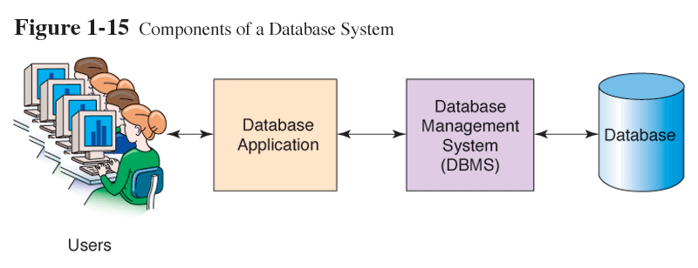
Database-system
Notes:
Database Management System (DBMS) is a collection of programs which enables its users to access database, manipulate data, reporting / representation of data .
It also helps to control access to the database

Slide 5
Database Management System (DBMS)
Et software system som giver brugere mulighed for at definere, oprette og vedligeholde en database samt kontrolleret adgang til denne.

Slide 6
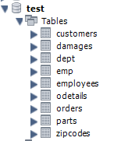
Relationel Database
Den mest udbredte DBMS type.
En database har et navn
En database har en eller flere tabeller
Hver tabel har et navn
Hver tabel har en eller flere kolonner
Hver kolonne har navn og datatype
Eksempel:
Database hedder test indeholder 9 tabeller

Slide 7
Tabel eksempel Medarbejdere (emp)
Kolonner – har navn og simpel datatype
empno | ename | job | mgr | hiredate | sal | deptno
7369 | SMITH | CLERK | 7902 | 12/17/1980 | 800 | 20
7499 | ALLEN | SALESMAN | 7698 | 02/20/1981 | 1600 | 30
7521 | WARD | SALESMAN | 7698 | 02/22/1981 | 1250 | 30
7566 | JONES | MANAGER | 7839 | 04-02-1981 | 2975 | 20
7654 | MARTIN | SALESMAN | 7698 | 09/28/1981 | 1250 | 30
7698 | BLAKE | MANAGER | 7839 | 05-01-1981 | 2850 | 30
7782 | CLARK | MANAGER | 7839 | 06-09-1981 | 2450 | 10
7788 | SCOTT | ANALYST | 7566 | 04/19/1987 | 3000 | 20
7839 | KING | PRESIDENT |  | 11/17/1981 | 5000 | 10
7844 | TURNER | SALESMAN | 7698 | 09-08-1981 | 1500 | 30
7876 | ADAMS | CLERK | 7788 | 05/23/1987 | 1100 | 20
7900 | JAMES | CLERK | 7698 | 12-03-1981 | 950 | 30
7902 | FORD | ANALYST | 7566 | 12-03-1981 | 3000 | 20
7934 | MILLER | CLERK | 7782 | 01/23/1982 | 1300 | 10
Rækker
– indeholder relaterede værdier

Slide 8
Tabel eksempel 2 Medarbejdere (emp) Afdelinger (dept)
emp
dept
empno | ename | job | mgr | hiredate | sal | deptno
7369 | SMITH | CLERK | 7902 | 12/17/1980 | 800 | 20
7499 | ALLEN | SALESMAN | 7698 | 02/20/1981 | 1600 | 30
7521 | WARD | SALESMAN | 7698 | 02/22/1981 | 1250 | 30
7566 | JONES | MANAGER | 7839 | 04-02-1981 | 2975 | 20
7654 | MARTIN | SALESMAN | 7698 | 09/28/1981 | 1250 | 30
7698 | BLAKE | MANAGER | 7839 | 05-01-1981 | 2850 | 30
7782 | CLARK | MANAGER | 7839 | 06-09-1981 | 2450 | 10
7788 | SCOTT | ANALYST | 7566 | 04/19/1987 | 3000 | 20
7839 | KING | PRESIDENT |  | 11/17/1981 | 5000 | 10
7844 | TURNER | SALESMAN | 7698 | 09-08-1981 | 1500 | 30
7876 | ADAMS | CLERK | 7788 | 05/23/1987 | 1100 | 20
7900 | JAMES | CLERK | 7698 | 12-03-1981 | 950 | 30
7902 | FORD | ANALYST | 7566 | 12-03-1981 | 3000 | 20
7934 | MILLER | CLERK | 7782 | 01/23/1982 | 1300 | 10
deptno | dname | loc
10 | ACCOUNTING | NEW YORK
20 | RESEARCH | DALLAS
30 | SALES | CHICAGO
40 | OPERATIONS | BOSTON
Er tabellerne
logisk forbundne?

Slide 9
SQL
Structured Query Language
Sprog til at arbejde på relationel database
Karakteristika:
Relativt let at lære
Man specificerer hvad fremfor hvordan
Der bruges ord som SELECT, INSERT og UPDATE

Slide 10
SQL – flere formål
DML (Data Manipulation Language)
Kommandoer som ændrer data i databasen
DDL (Data Definition Language)
Kommandoer som definerer databasen
Database forespørgsler har formatet: Eksempel:
select …
from …
where …
select ename
from emp
where mgr = 7698

Slide 11
SQL
Data Definition (DDL)
CREATE
ALTER
DROP
Data Manipulation
(DML)
SELECT
INSERT
UPDATE
DELETE

Slide 12
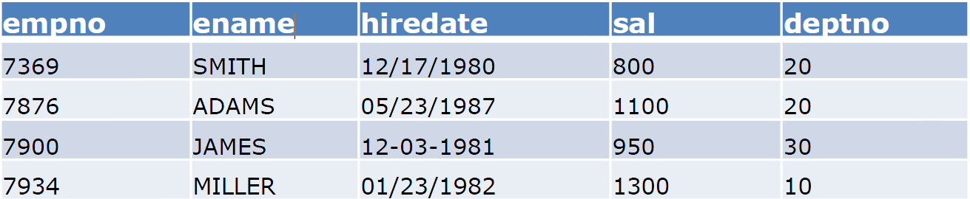
SQL SELECT eksempler
SELECT *
FROM emp
SELECT avg(sal)
FROM emp
SELECT ename, hiredate, sal
FROM emp
WHERE sal > 1000
SELECT empno
FROM emp
WHERE ename = 'Smith'
Notes:
(OBS! Brug ' når der søges på tekst)

Slide 13
SQL SELECT eksempler
SELECT *
FROM order
SELECT min(purchase)
FROM order
SELECT count(*)
FROM order
WHERE purchase > '2018-10-15'
SELECT ono as orderID
FROM order
WHERE sale = 'KEN'
order
ono | sale | purchase | shipped
1 | Ken | 2018-10-11 | 2018-10-14
2 | Lisa | 2018-10-12 | 2018-10-12
3 | Lisa | 2018-10-12 | 2018-10-14
4 | Bob | 2018-10-20 | NULL
5 | Ken | 2018-10-21 | NULL
Notes:
(OBS! Brug ' når der søges på tekst)

